Slide 1
Волонтёрский отряд
«ЮНОСТЬ»
МКОУ «Демушкинская СШ»
Сасовский муниципальный район
Рязанская область

Slide 2
Наша цель:
Пропаганда идей бескорыстного труда на благо общества и привлечение молодежи к решению социальнозначимых проблем Демушкинского сельского поселения

Slide 3
Волонтерский отряд «Юность» МКОУ «Демушкинская СШ» Сасовского района Рязанской области создан в 2012 году.
Отряд работает над проектами: «Книга памяти», «Ведь так не бывает на свете, чтоб были потеряны дети», «Экологический десант», «Читать здорово», «Волонтерство дорога добра», «Могила известного солдата», «Я выбираю» и другие.
Ежегодно волонтеры проводят и активно участвуют в акциях: «Бессмертный полк», «Сад Памяти», «Георгиевская ленточка», «Окна Победы», «Голубь Мира», «Спасибо за Победу», «Бессмертный полк онлайн», «Обелиск», «Ветеран живет рядом», «Весенняя неделя добра», «Зелёная весна», «Экологический десант» и т.д..
Не одно мероприятие школы, сел Демушкинского сельского поселения не обходится без участия волонтеров.

Slide 4
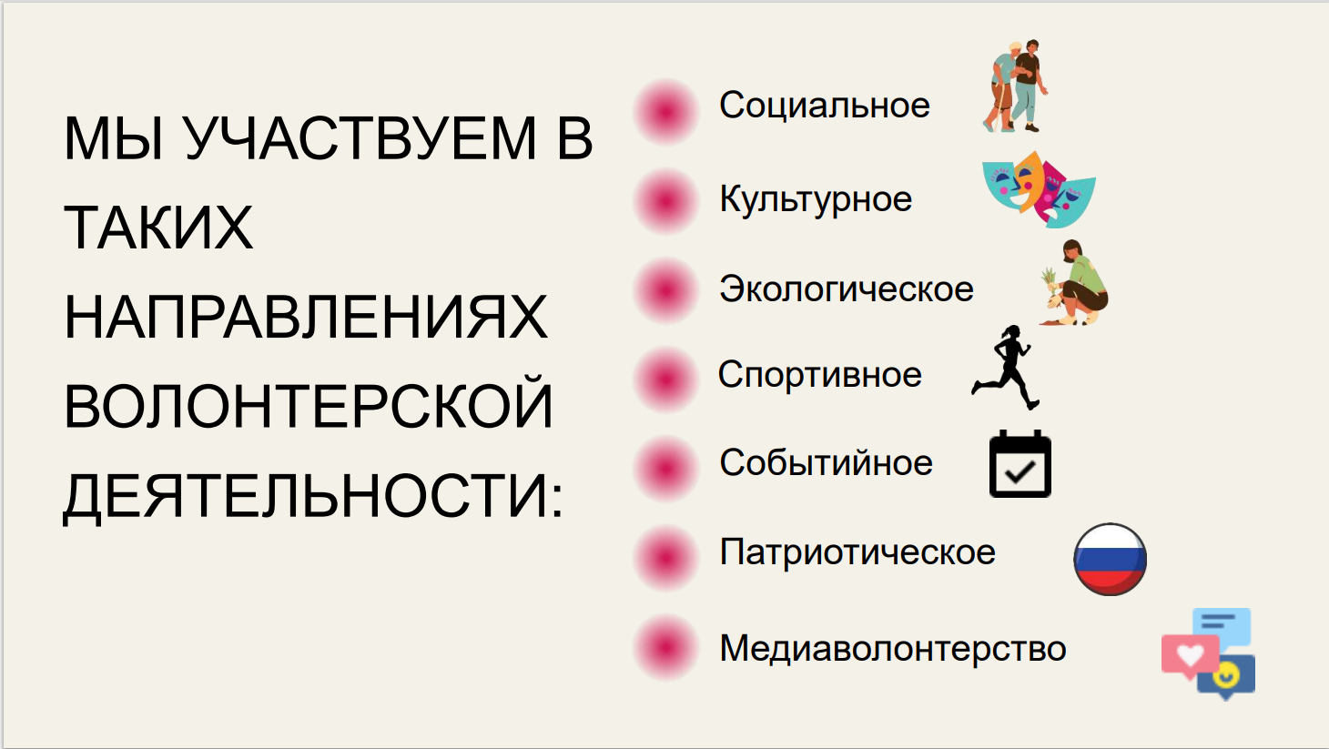

Slide 5
Результаты
С 2012 года волонтерский отряд "Юность" МКОУ "Демушкинская СШ" неоднократно становился первым среди волонтерских отрядов Сасовского муниципального района.
На реализацию проектов "Книга памяти", "Ведь так не бывает на свете, чтоб были потеряны дети", "Сияние моего села" получены гранты от 5 до 10 тысяч.
В 2019 году волонтерский отряд "Юность" вошел в число победителей Всероссийского конкурса "Добро не уходит на каникулы" и получил 300 тысяч на развитие добровольчества в школе.

Slide 6
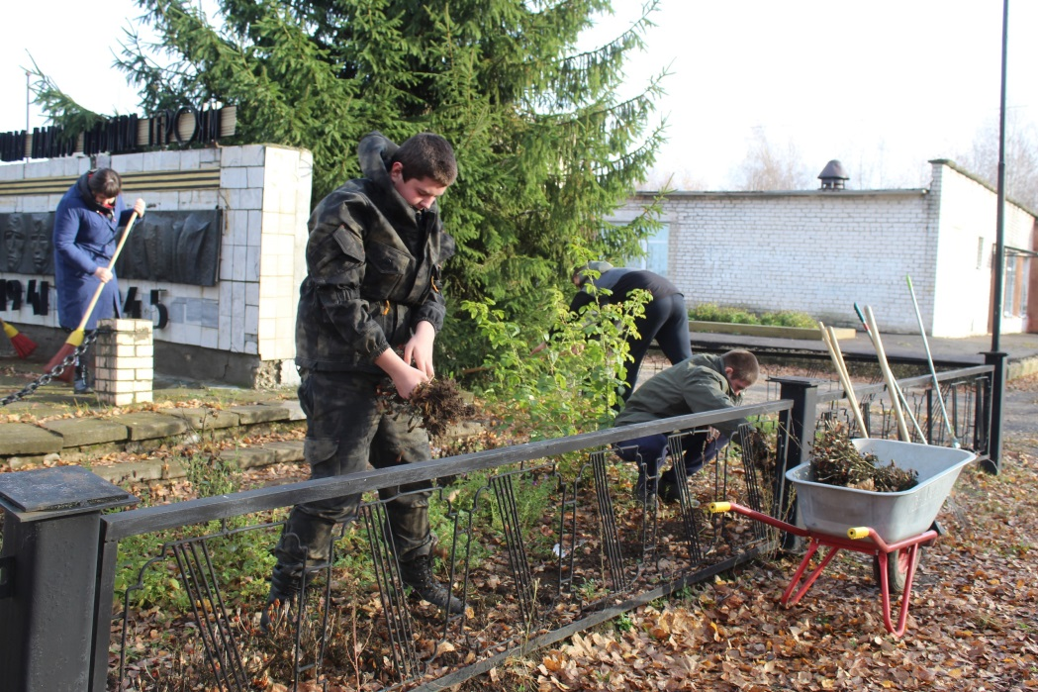
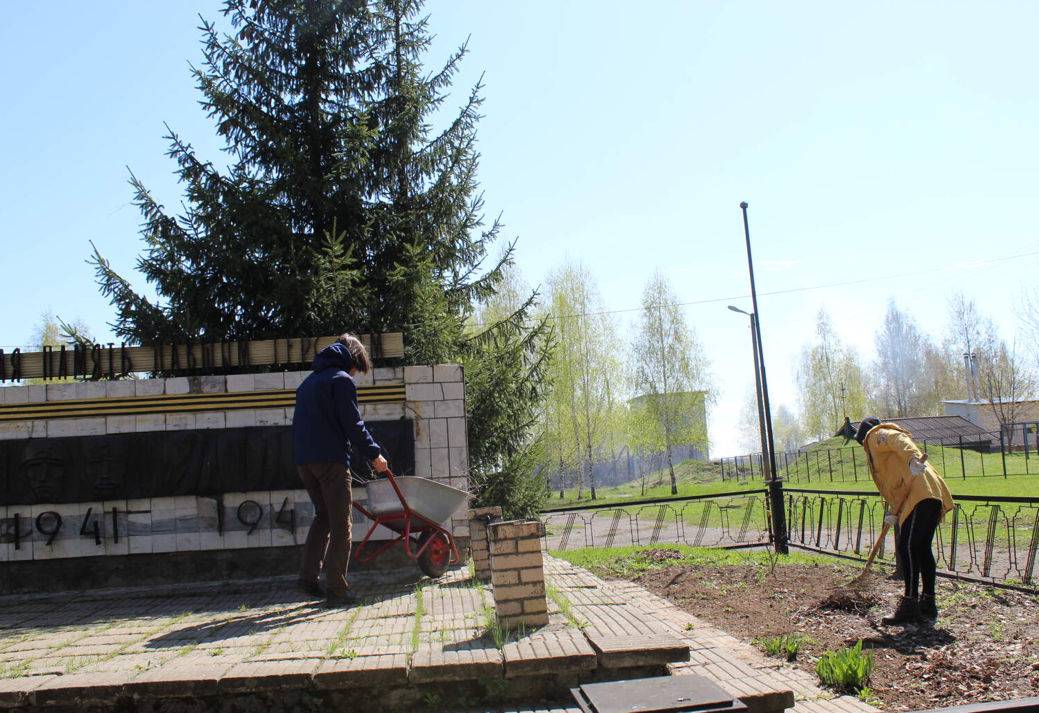
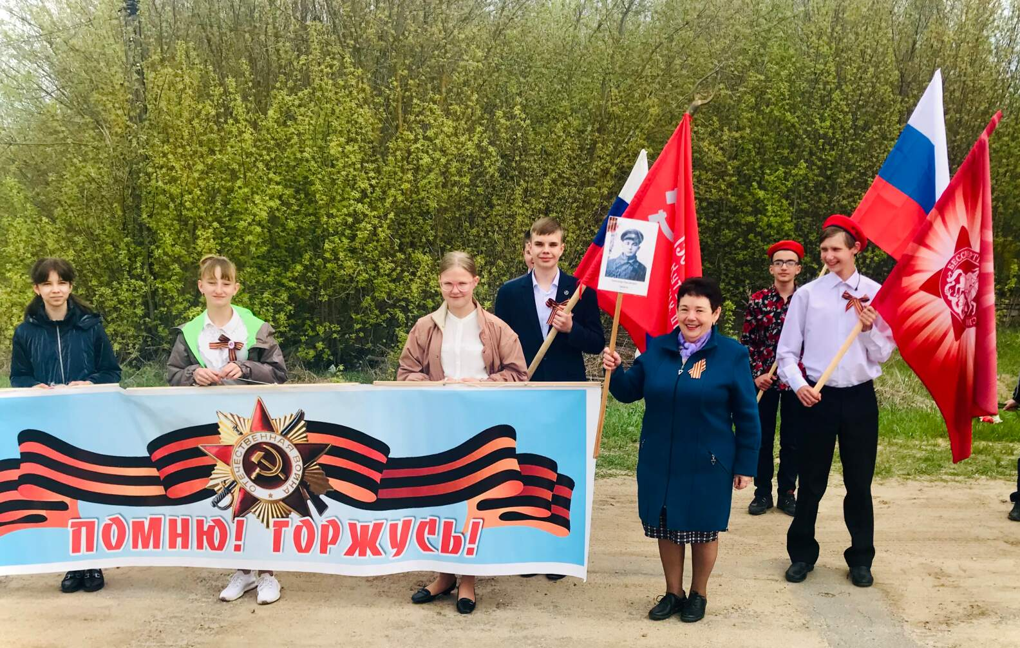
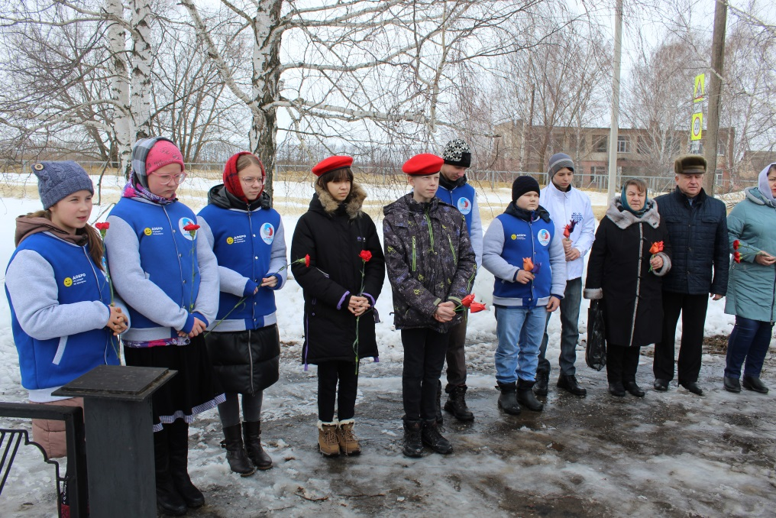
Акция «Никто не забыт, ничто не забыто»
Акция «Цветы Героям-победителям»
Акция «Бессмертный полк»
Акция «Возложение цветов»

Slide 7
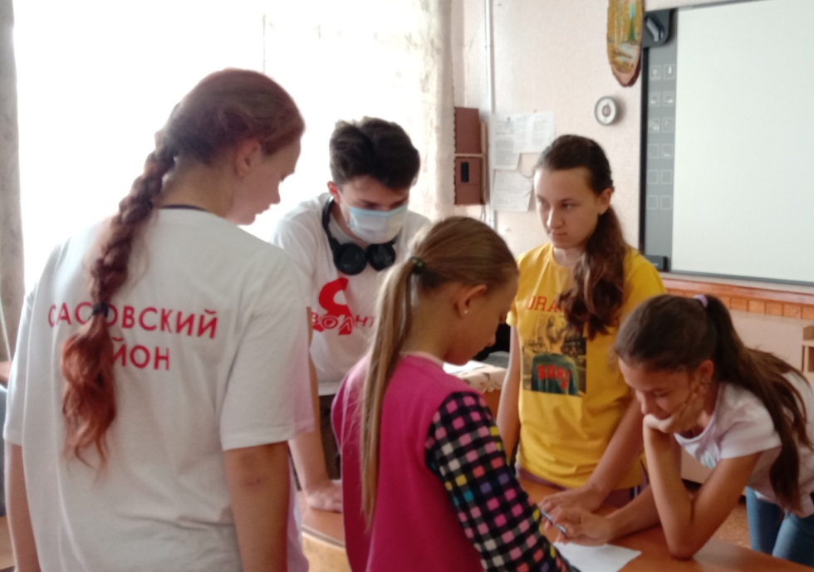
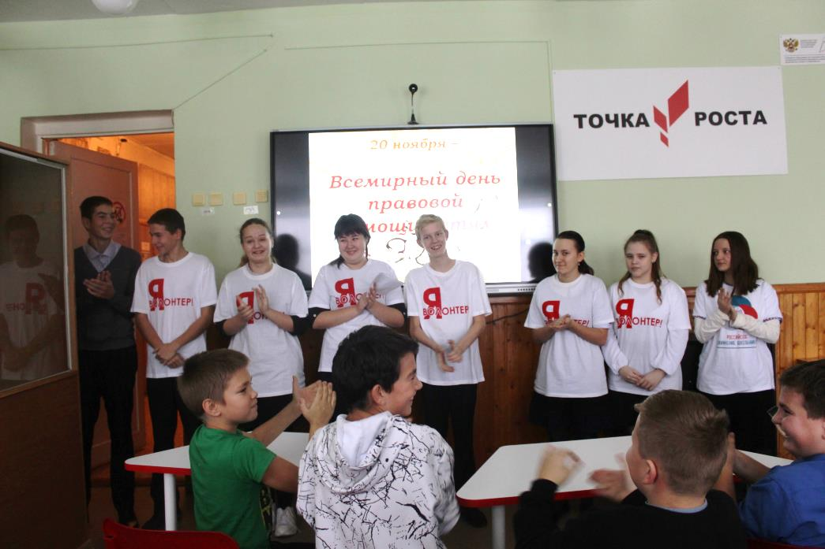
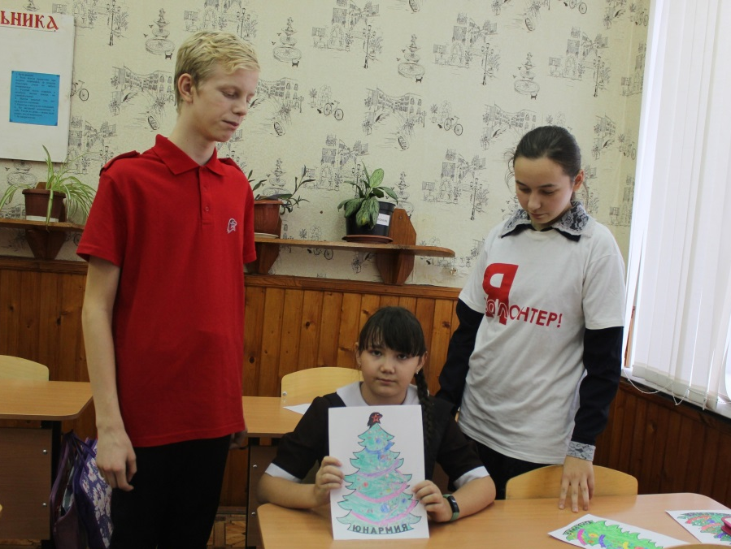
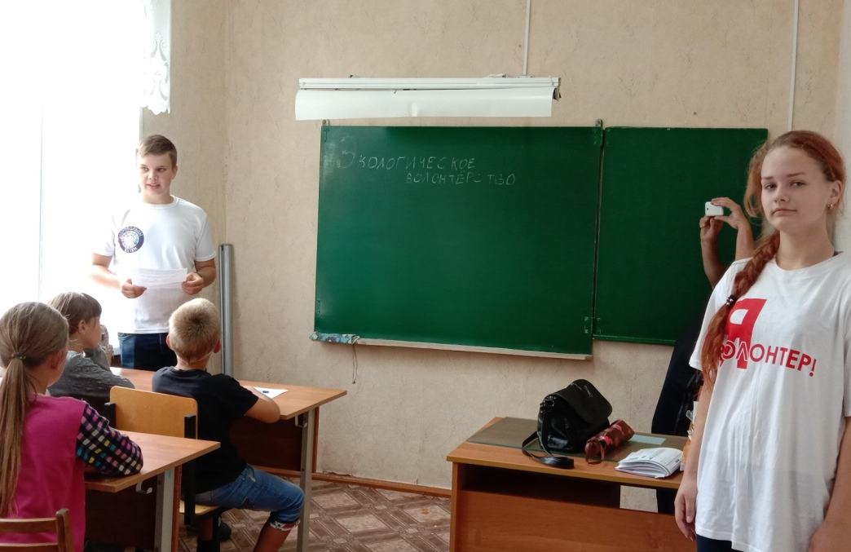
Образовательное занятие для школьников»
День правовой помощи детям
Акция «Новый год вместе!»
Акция «Добровольцы - детям!»

Slide 8
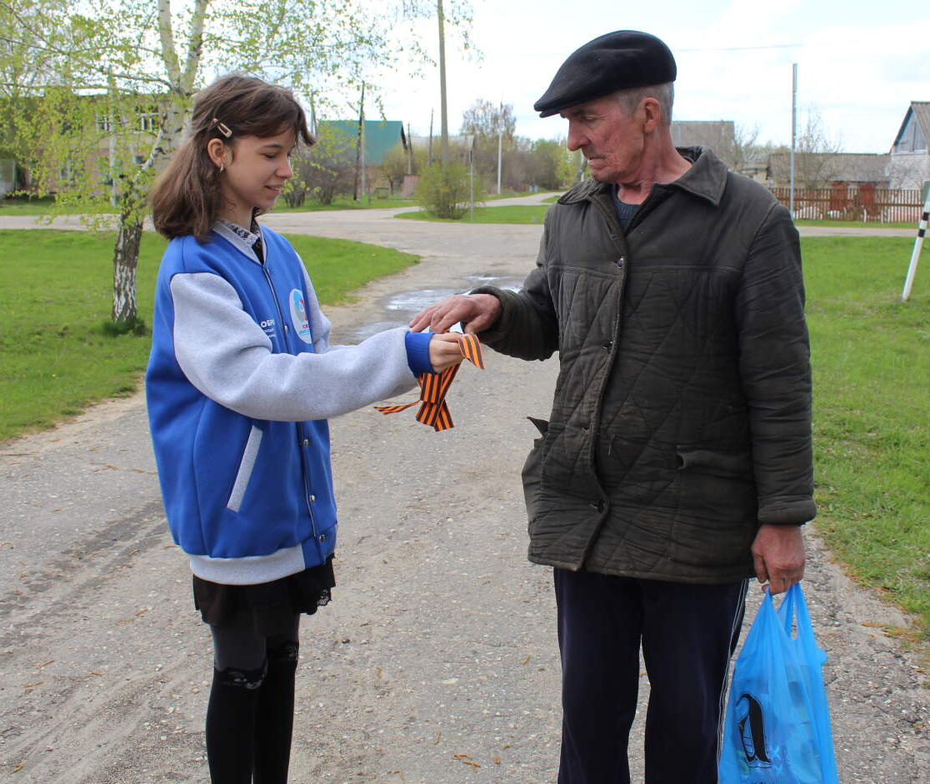
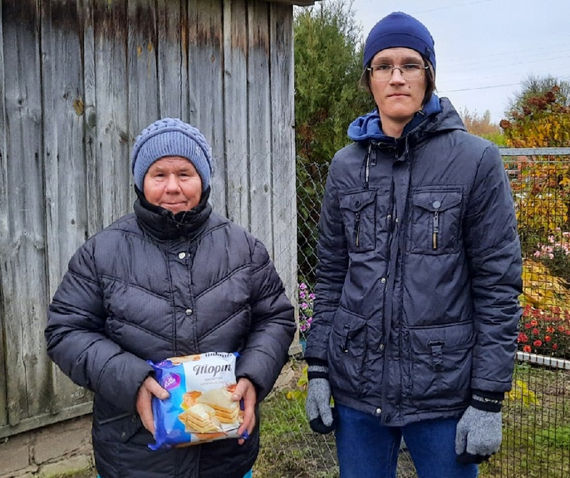
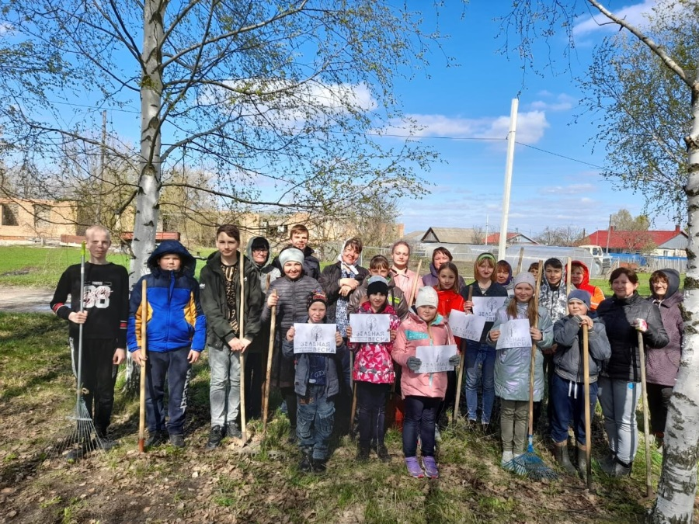
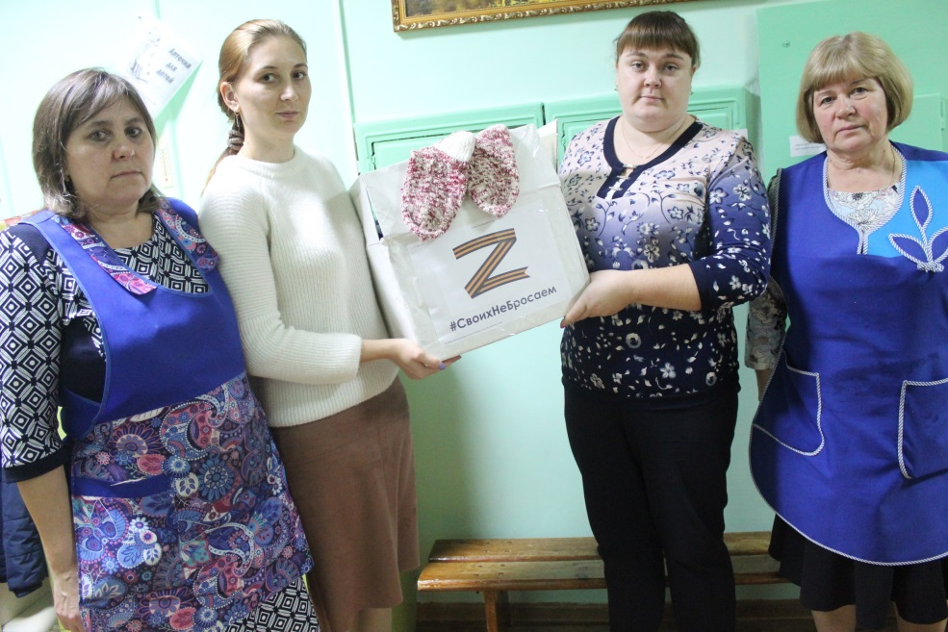
Акция «Георгиевская ленточка»
День пожилого человека
Акция «Зелёная весна»
#МЫВМЕСТЕ дарим тепло нашим защитникам!

Slide 9
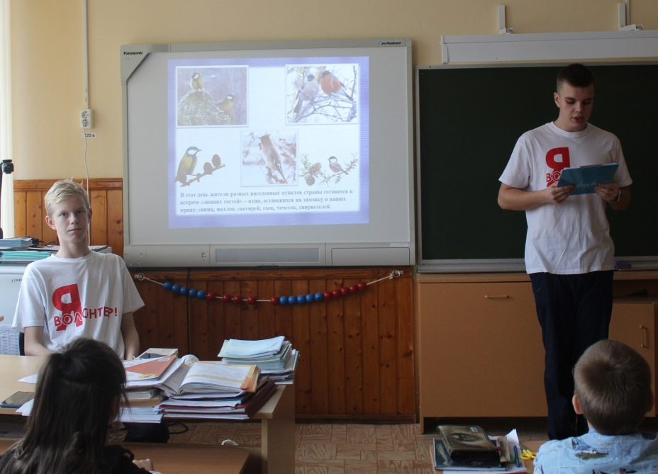
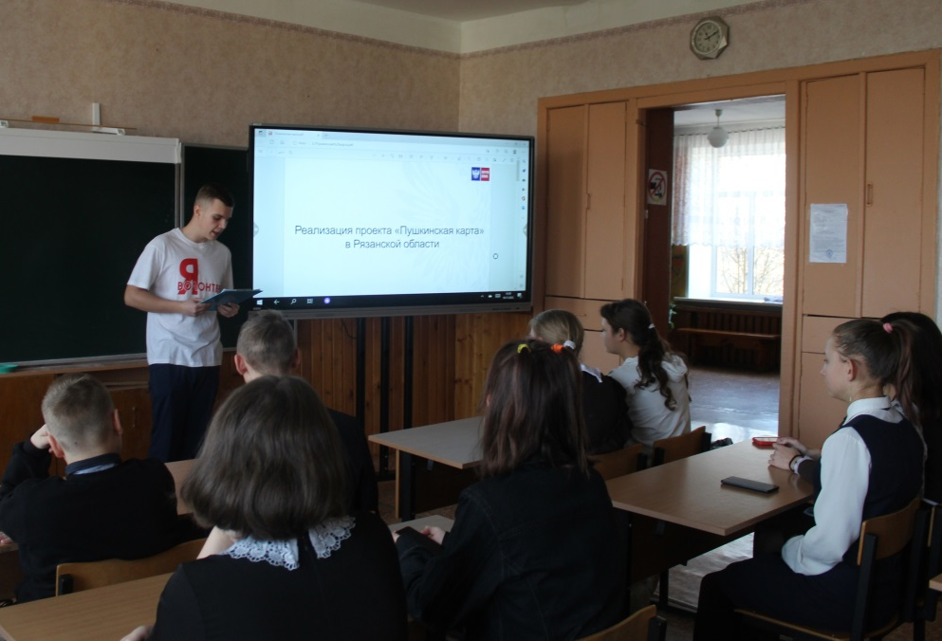
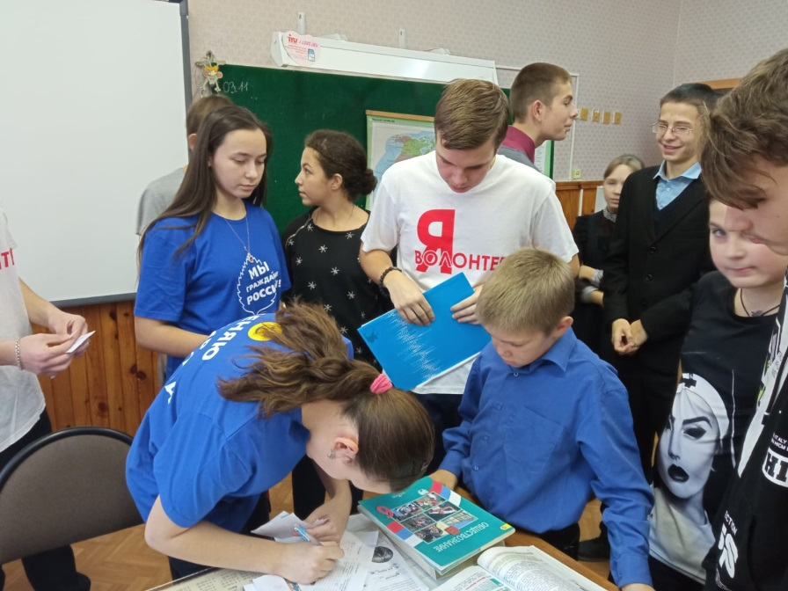
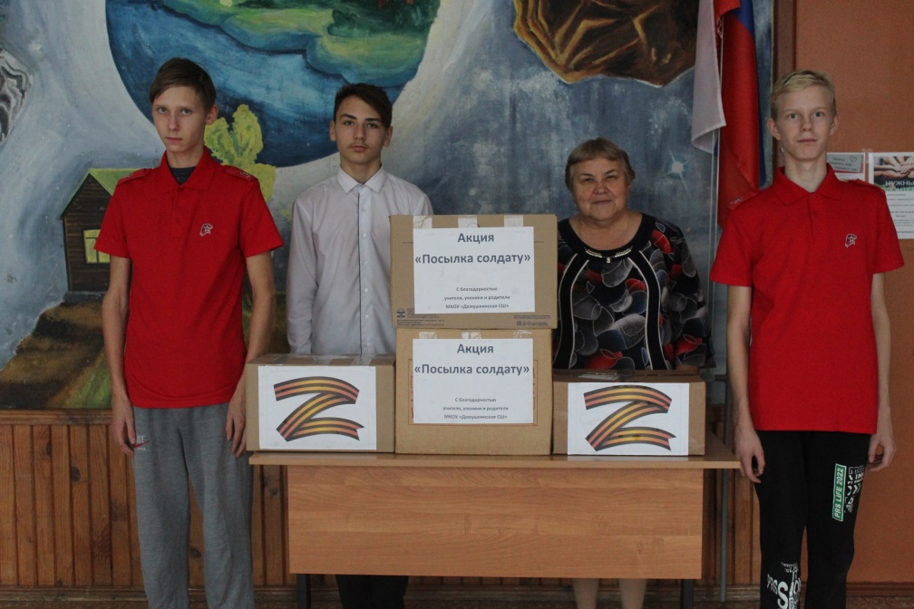
Экологическая акция «Синичкин день»
Урок «Пушкинская карта»
Квест-игра «Единство в нас»
Благотворительная акция «Посылка солдату»

Slide 10
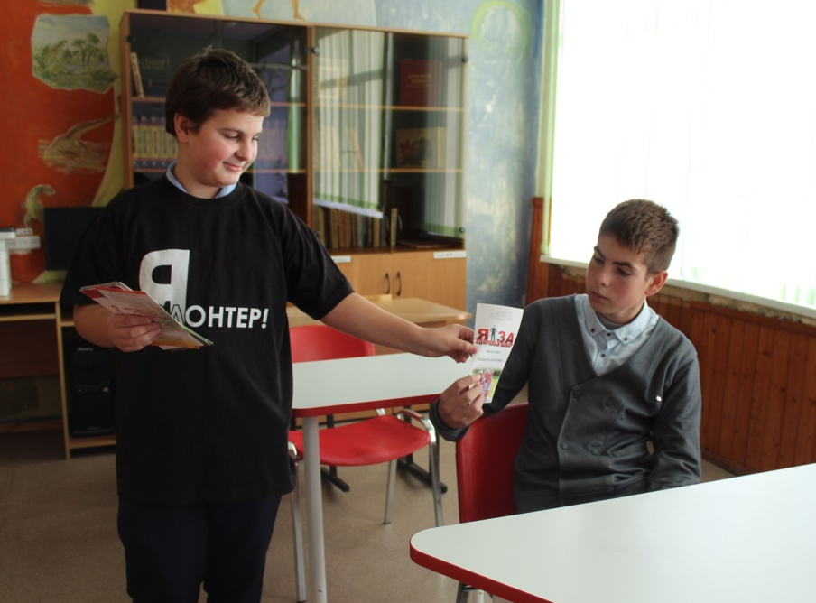
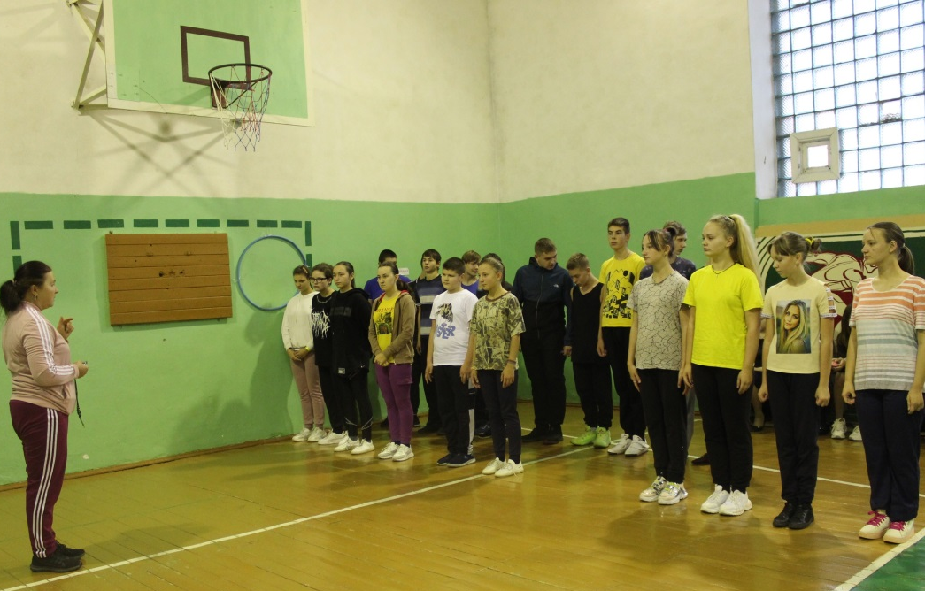
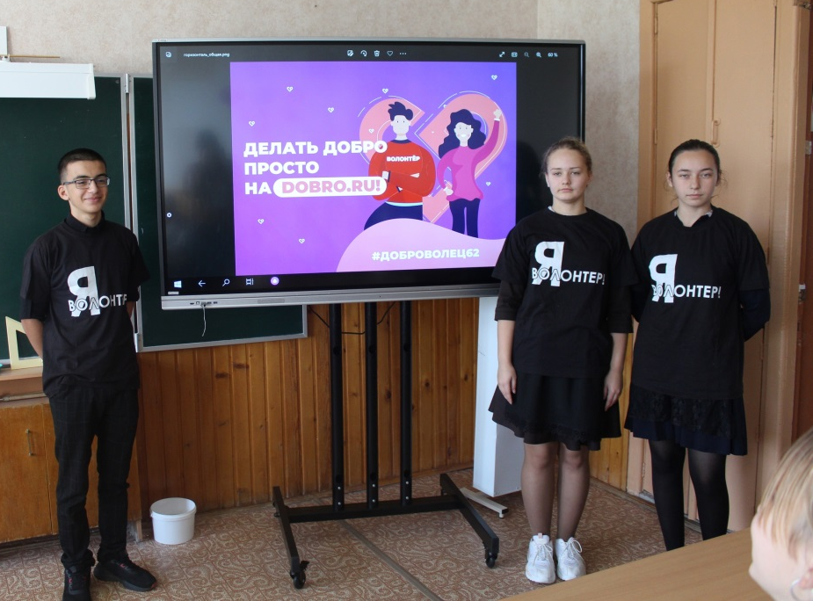
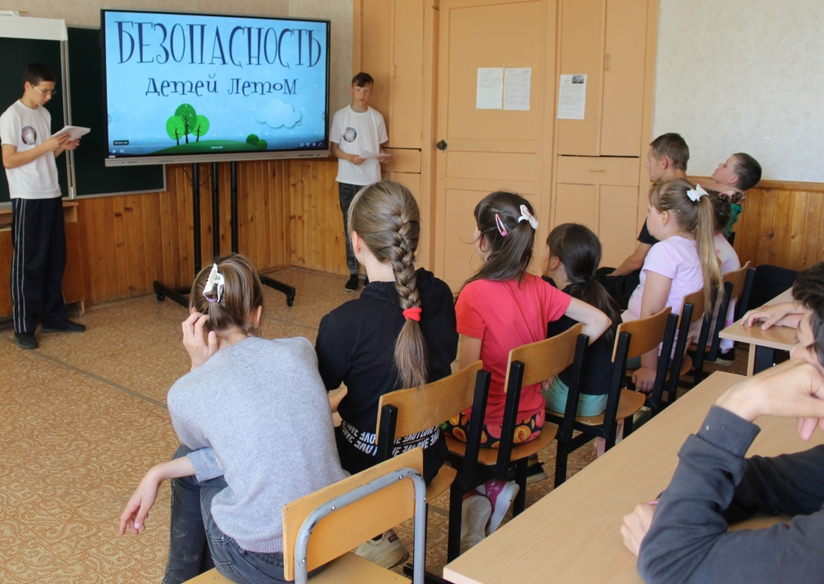
Акция «Вместе против наркотиков»
Акция «Спорт против наркотиков»
Акция «Добрые уроки»
Акция «Безопасность детства»

Slide 11
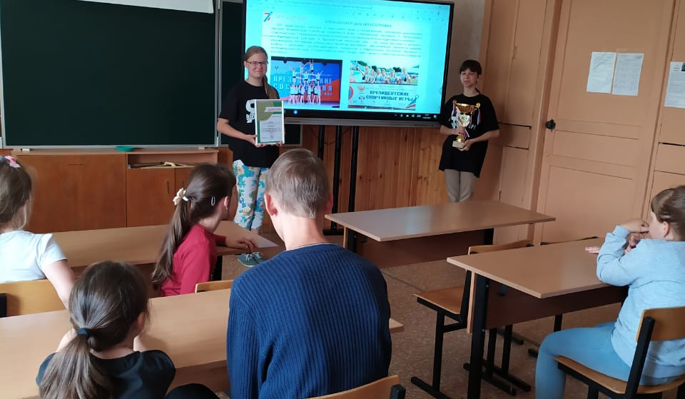
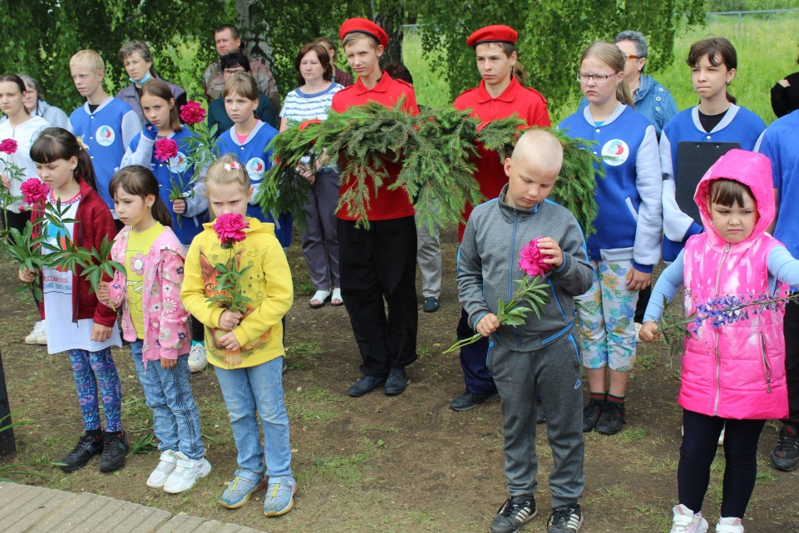
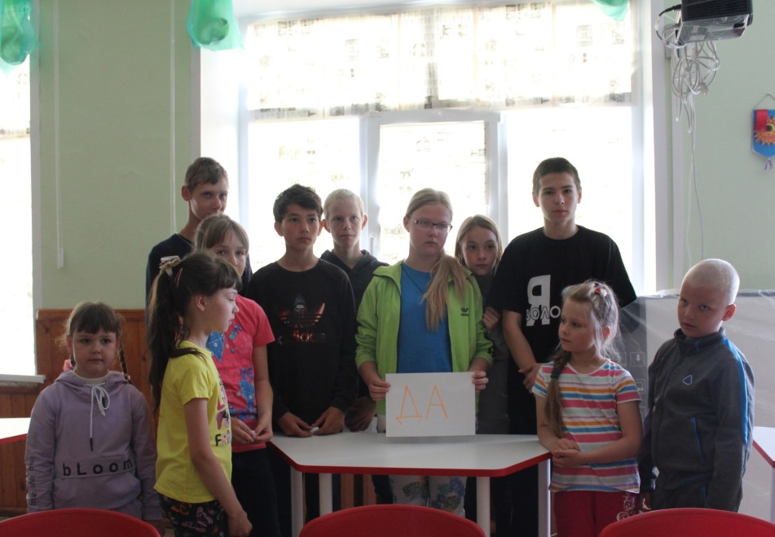
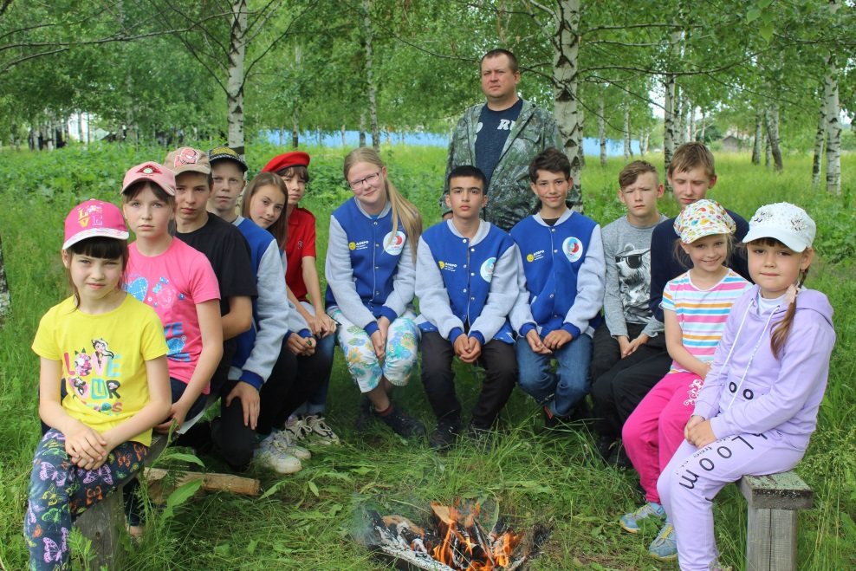
Акция «День ГТО»
Акция «День памяти и скорби»
Волонтёры в пришкольном лагере «Орлёнок»

Slide 12
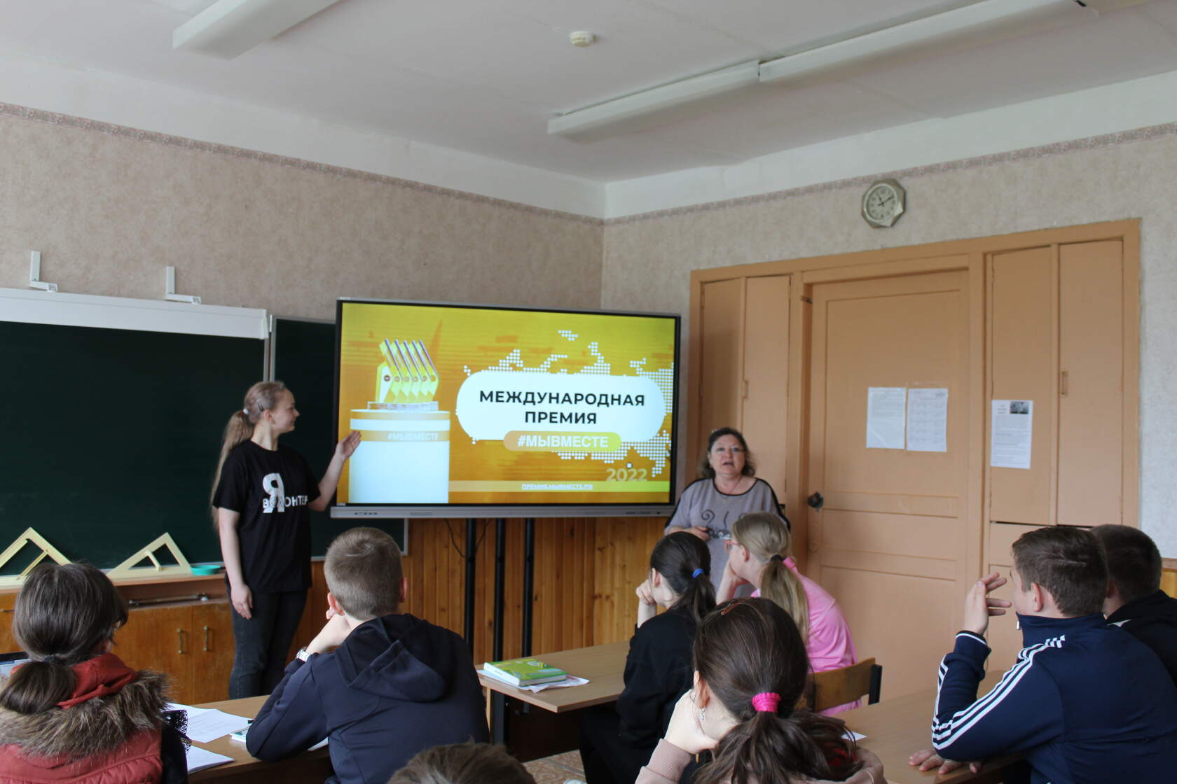
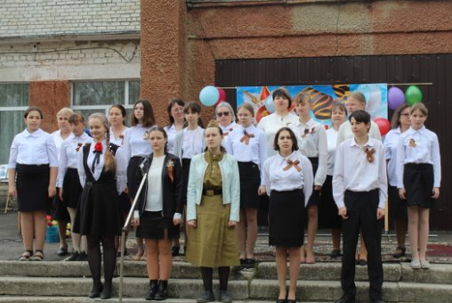
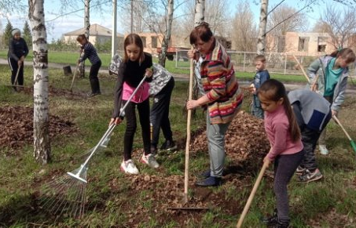
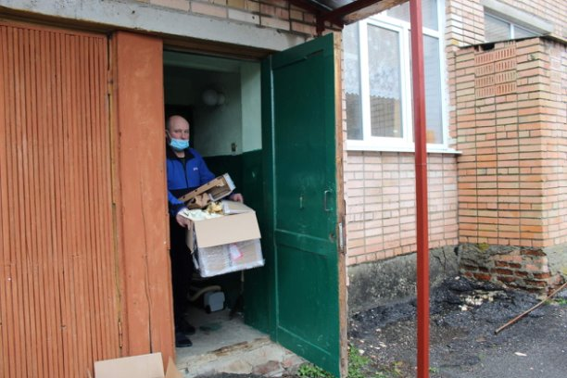
Образовательное мероприятие «МыВместе»
Концерт ко Дню Победы
Экологический десант
Акция «Сдай макулатуру – спаси дерево»

Slide 13
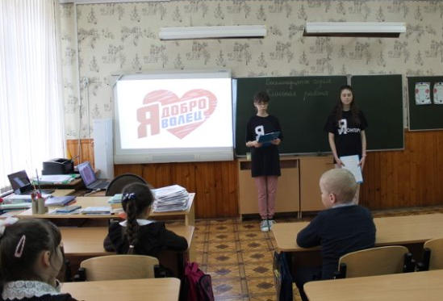
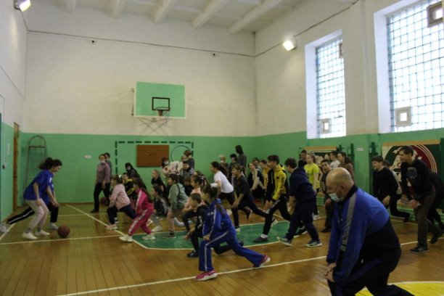
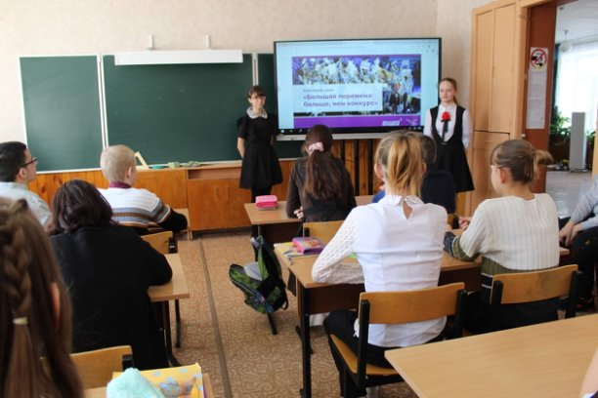
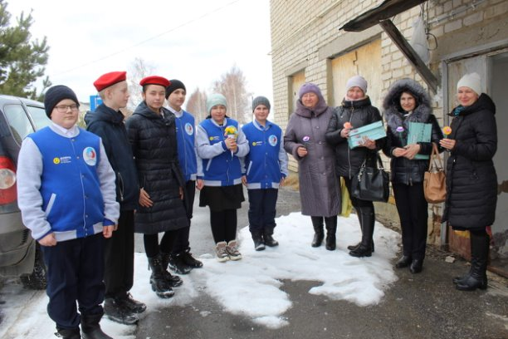
Акция «Добро в массы»
День здоровья
Урок «Большая перемена»
Акция «Вам, любимые»

Slide 14
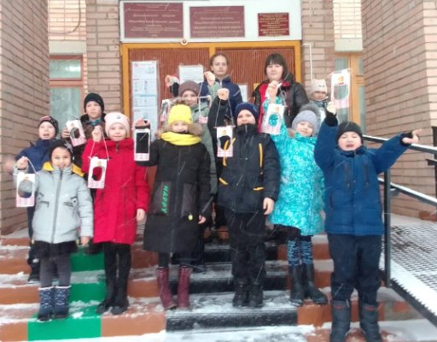
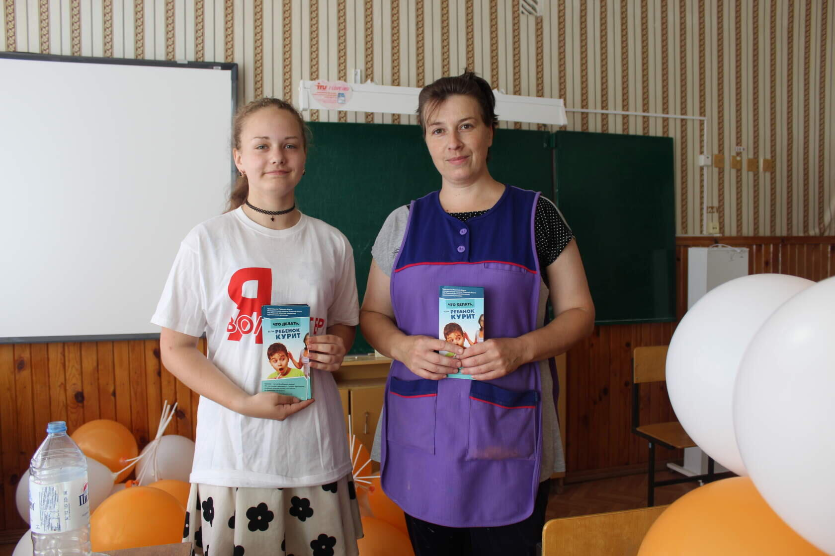
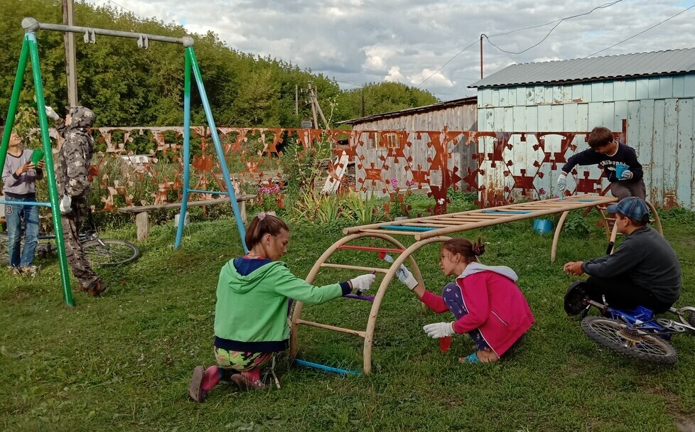
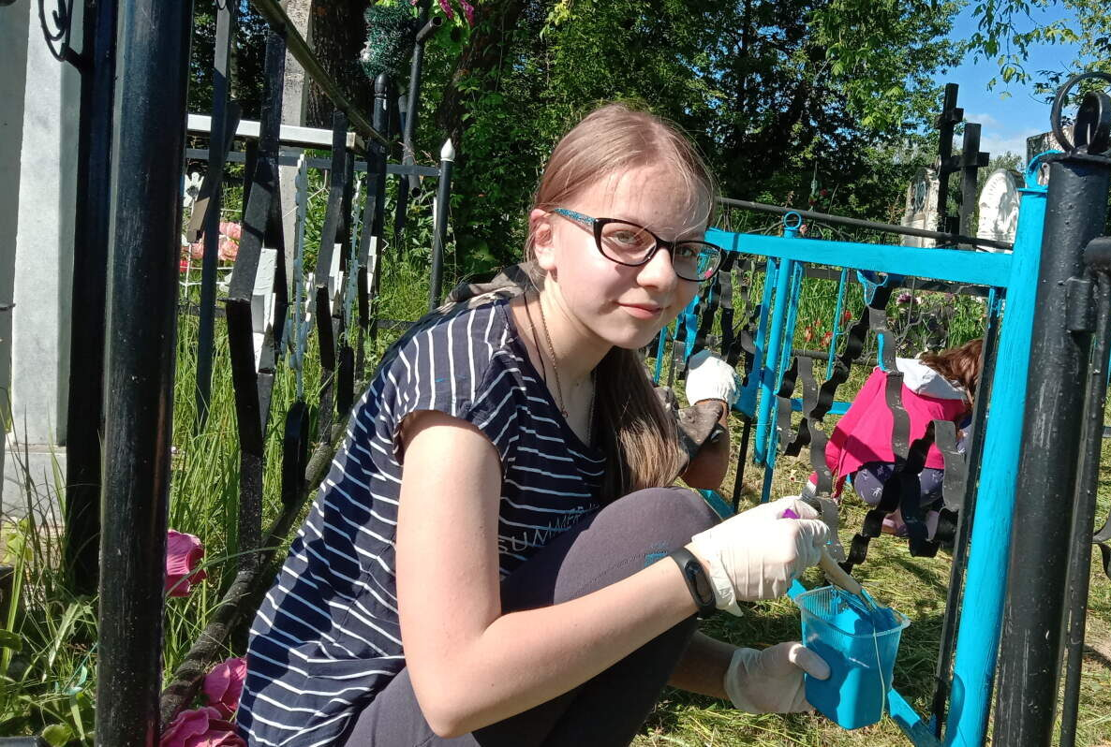
Акция «Спешите делать добро»
Акция «Лето без табачного дыма»
Акция «Сделаем мир ярче»
Акция «Память»

Slide 15
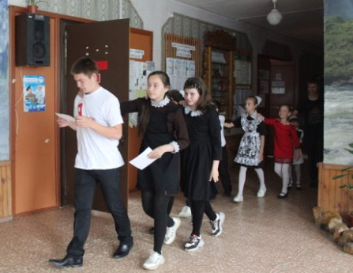
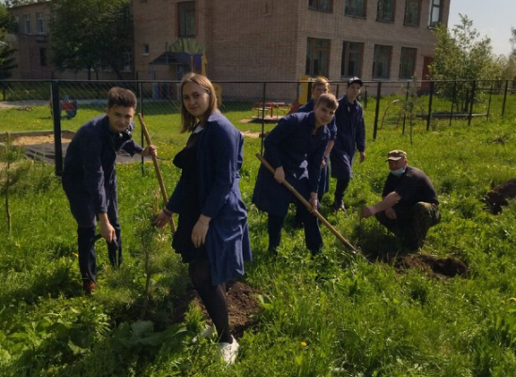
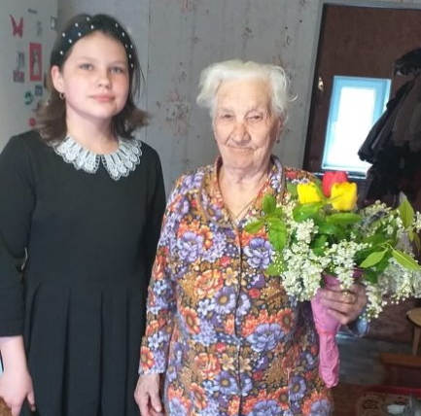
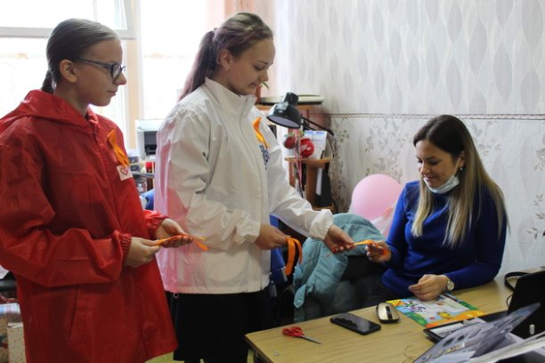
Квест ко Дню защиты детей
Акция «Сад памяти»
Акция «Скажи спасибо лично»
Акция «Лента добра»

Slide 16
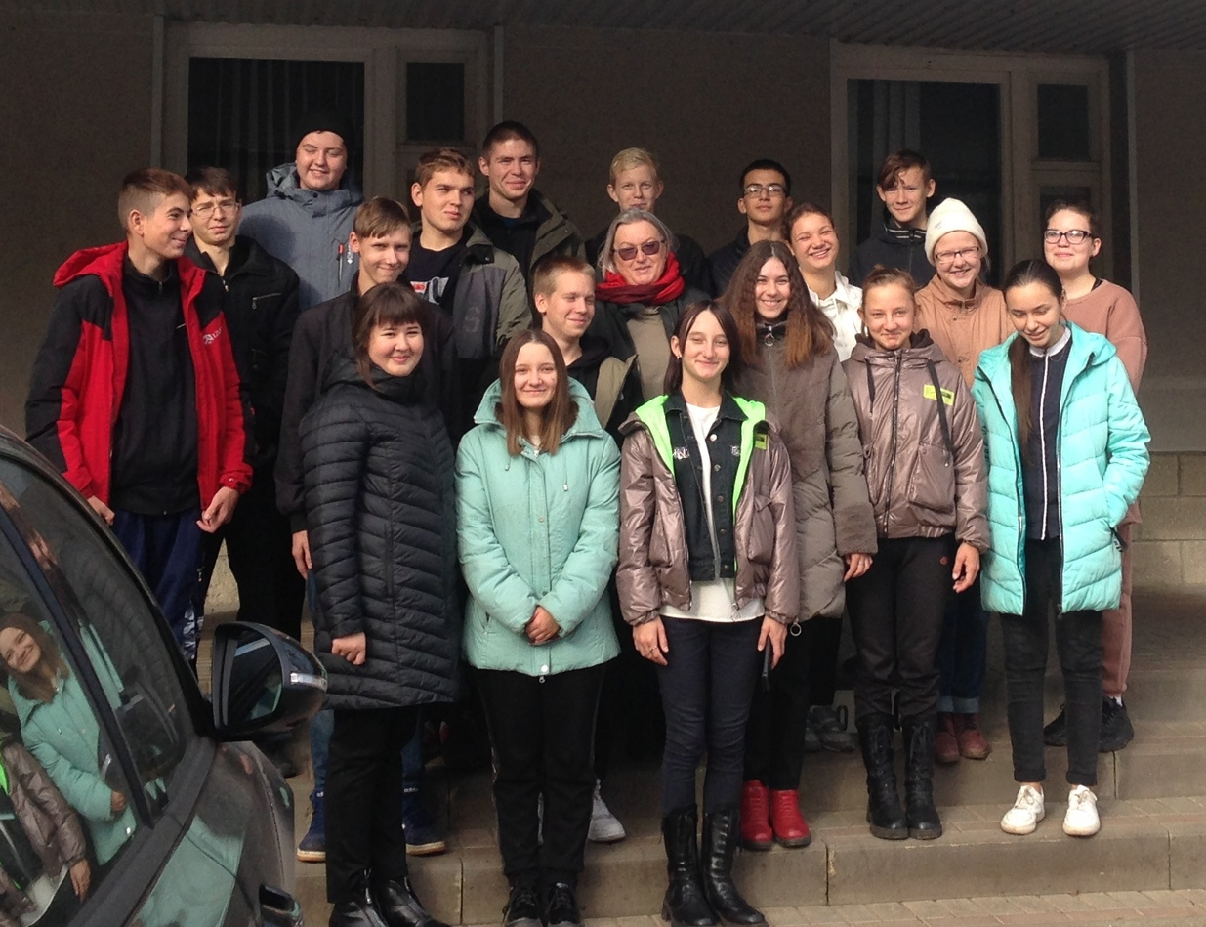
с пути своего никогда не свернём!!!
Мы трудной, но верной дорогой идём,

